Slide 1
TRƯỜNG ĐẠI HỌC QUẢNG NAM
MÔN: HÓA HỌC CÔNG NGHỆ VÀ MÔI TRƯỜNG
Bài: Vai trò của rừng và cây xanh trong sinh quyển
SINH VIÊN LỚP HÓA - SINH K07
YÊU THIÊN NHIÊN

Slide 2
Phần 1: THI HÙNG BIỆN
Các đội bốc thăm các câu hỏi, mỗi đội có 5 - 7 phút trả lời ?

Slide 3
Vì sao nói rừng là vệ sĩ của loài người ?
2. Hãy trình bày hiện trạng tài nguyên rừng Việt Nam ?
3. Giả sử em là người thầy/cô trong trường PT, em sẽ làm gì để HS thân yêu của mình biết quí trọng và bảo vệ rừng, sống thân thiện với môi trường ?
4. Tiềm năng rừng và thực trạng công tác bảo vệ và phát triển rừng ở tỉnh Quảng Nam?

Slide 4
Câu hỏi 2:
Câu hỏi 1
Câu hỏi 3
Câu hỏi 4

Slide 5
Phần 2: CÁC BIỆN PHÁP BẢO VỆ VÀ PHÁT TRIỂN RỪNG
Nếu tôi là..., tôi sẽ .... để bảo vệ và phát triển rừng / cây xanh.

Slide 6
Phần 3: PHẦN THI HIỂU BIẾT

Slide 7
Vào năm 1959 bác Hồ viết:
"Muốn làm nhà cửa tốt
Phải ra sức trồng cây
Chúng ta chuẩn bị từ rày
Dăm năm sau sẽ bắt tay dựng nhì"

Slide 8
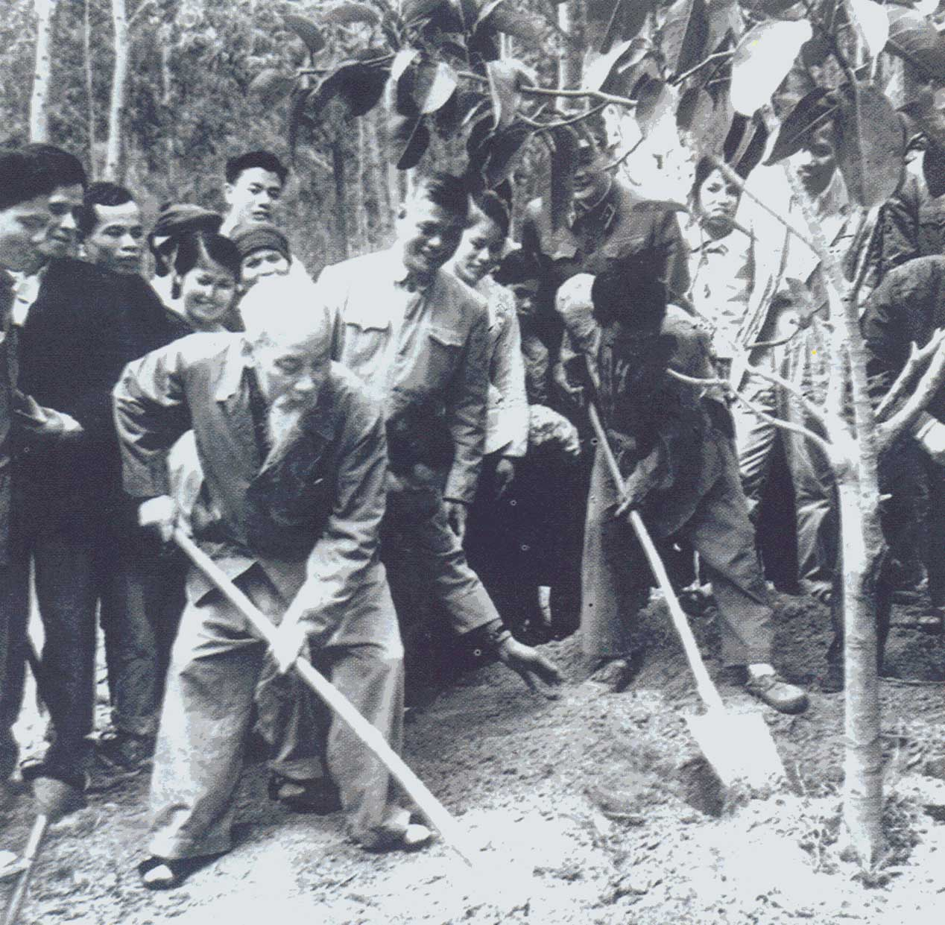
Phong trao đó được Bác chính thức phát động từ năm 1960 ?

Slide 9
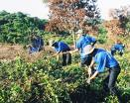

Học tập và làm theo tam gương của Bác, cứ mỗi độ xuân về tuổi trẻ trường ĐẠI HỌC Quảng Nam tích cực tham gia...

Slide 10
Những hình ảnh trên khiến bạn liên tưởng đến câu thơ và phong trào nào ?

Slide 11

Hai câu thơ:
"Mùa xuân là Tết trồng cây
Làm cho đất nước càng ngày càng xuân"
Phong trào được Bác phát động từ năm 1960 đến nay:
“Tết trồng cây”

Slide 12
Phản ứng hóa học nào nói nên vai trò của rừng: “giữ cân bằng oxi trong khí quyển – rừng là lá phổi xanh của trái đất”

Slide 13
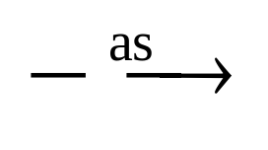
6nCO₂ + 5nH₂O (C₆H₁₀O₅)_{n} + 6nO₂
Trung bình 1 hecta cây tán lá rộng có thể hấp thụ được 1 tấn khí cacbonic/ngày và nhả ra 730kg khí oxy.
Lượng khí cacbonic do 1 người thải ra trong 1 ngày sẽ được 10m2 cây xanh hút hết.

Slide 14
Mời các bạn cùng nghe bài hát sau:
Bạn hãy cho biết tên bài hát ?

Slide 15
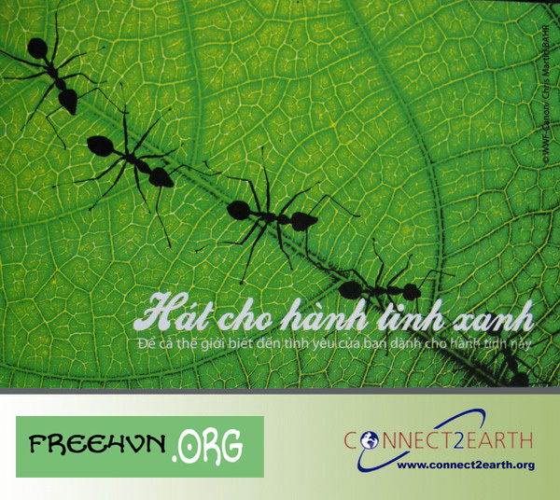

Slide 16
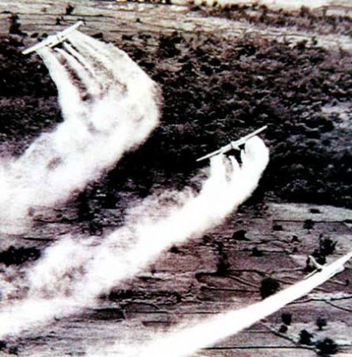
Chất độc hóa học đế quốc Mỹ đã dùng trong chiên tranh Việt nam đã tàn phá...

Slide 17
Hơn 2 triệu ha rừng

Slide 18

Cho đến hôm nay những cánh rừng đó vẫn chưa tái sinh được

Slide 19
Bạn hãy cho biết thành phần chính của chất độc hóa học đế quốc Mỹ đã dùng trong chiến tranh Việt Nam là gì ?

Slide 20
Chất độc hóa học đó có thành phần chính là thuốc trừ cỏ DDT

